Slide 1
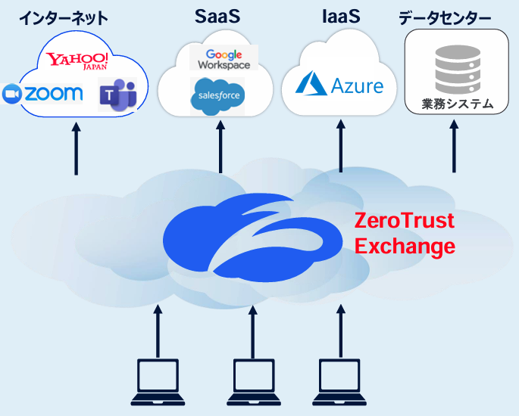
Zscaler（Zenith of Scalability）
ZIA / ZPA Web・IPフィルタリング機能
Webサイト・宛先IP・Private Appを製品別に整理し、設定方法と効果を説明します。
ZIA：Website
ZIA：IP / Port
ZPA：Private App
URLカテゴリ / Custom URL Category
Allow / Block / Caution
宛先IP / FQDN / Protocol / Port
Network Service
Application Segment / Access Policy
AppProtection
1

Slide 2
本資料で説明する範囲
OVERVIEW
Zscalerを「何でもWeb Filtering」としてまとめず、制御対象ごとに設定場所を明確にします。
1
背景
境界型FW/VPNの課題とゼロトラストへの移行
2
Website Filtering
ZIA URL FilteringでWebサイト・URLカテゴリを制御
3
IP Filtering
ZIA Firewall Filteringで宛先IP・Portを制御
4
Private Access
ZPAで社内アプリを非公開化し、アプリ単位で許可
5
設定後の効果
ツーサン株式会社様を例にした適用イメージ
Zscaler ZIA / ZPA Filtering ｜ お客様向け説明資料
2

Slide 3
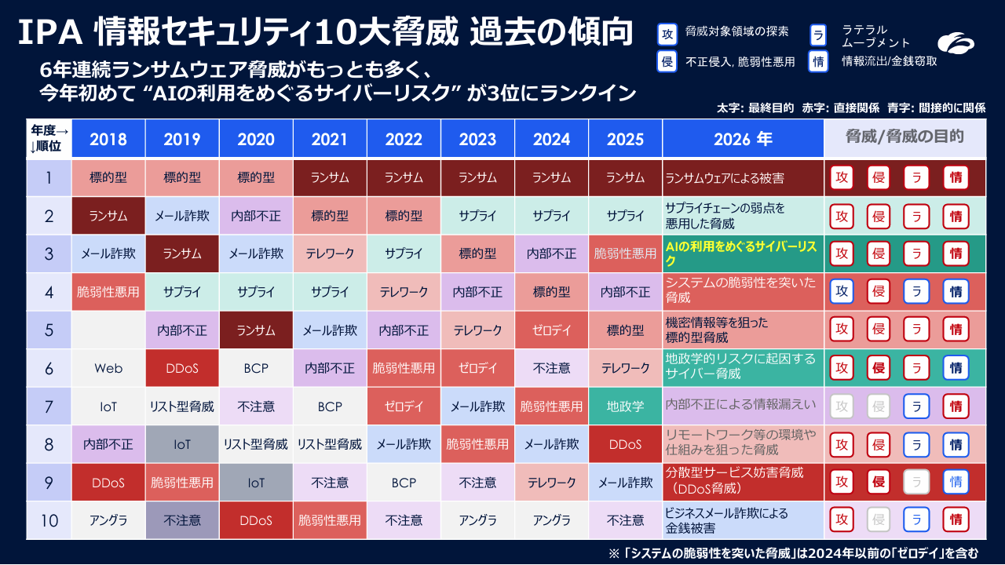
背景：脅威傾向から見るセキュリティ対策の必要性
THREAT LANDSCAPE
ランサムウェア、脆弱性悪用、情報流出に対して、入口となる通信を可視化・制御します
Zscaler ZIA / ZPA Filtering ｜ お客様向け説明資料
3

Slide 4
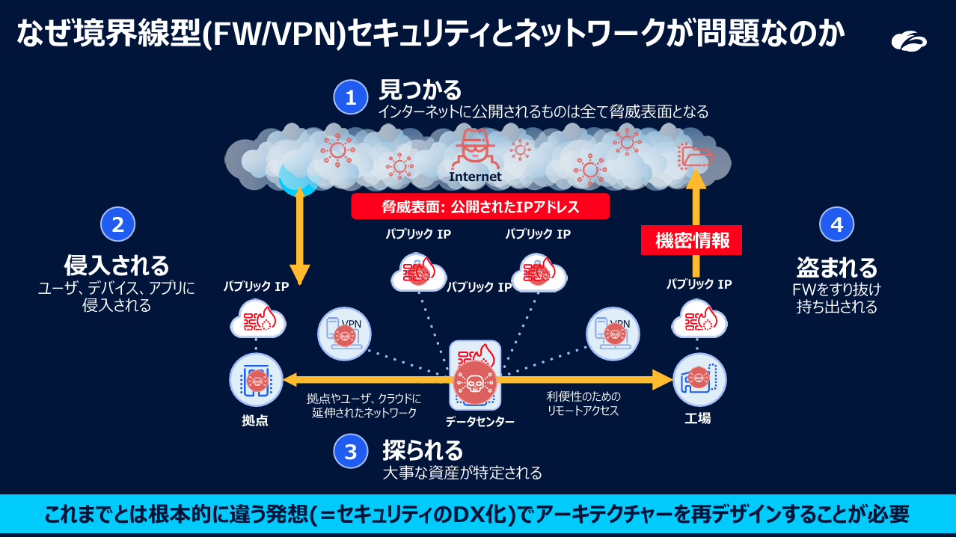
従来型FW/VPNの課題：公開IPとネットワーク単位アクセス
CURRENT CHALLENGE
目標：Web、IP、Private Appをそれぞれ適切なZscaler機能で制御する
Zscaler ZIA / ZPA Filtering ｜ お客様向け説明資料
4

Slide 5
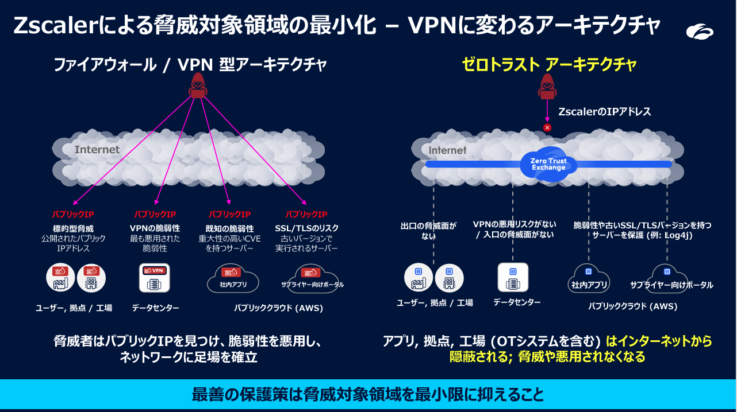
Zscalerによる移行後イメージ：攻撃対象領域を最小化
TARGET ARCHITECTURE
アプリ、拠点、工場（OTシステムを含む）をインターネットから隠し、必要な通信だけを許可する
Zscaler ZIA / ZPA Filtering ｜ お客様向け説明資料
5

Slide 6
制御対象別：どの管理画面で設定するか
DECISION MAP
最初に「対象がWebsiteなのか、IP/Portなのか、Private Appなのか」を切り分けます。
Website / URL
Destination IP / Port
Private Application
Private Web App Attack
ZIA URL Filtering
URLカテゴリ・Custom URL Category
Allow / Block / Caution
例：SNS、ギャンブル、許可リスト
ZIA Firewall Filtering
宛先IP/FQDN・Protocol/Port
Network Service / IP Group
例：特定IPや不要ポートを禁止
ZPA Application Segment
FQDN/IP・Portでアプリ定義
ユーザー/グループ別に許可
例：社内CRM・契約管理
ZPA AppProtection
OWASP・SQLi・XSS・CVE
Private Web Appを検査
例：社内ポータル保護
ZIA Admin Portal
ZIA Admin Portal
ZPA Admin Portal
ZPA Admin Portal
Official docs: ZIA URL Filtering / Firewall Filtering, ZPA Defined Application Segments / AppProtection
Zscaler ZIA / ZPA Filtering ｜ お客様向け説明資料
6

Slide 7
Website Filtering：ZIA URL Filteringで設定
ZIA / WEBSITE
ZIA Admin Portal > Policies > Access Control > Internet & SaaS > URL Filtering
ZIA Admin Portal > Policies > Access Control > Internet & SaaS > URL Filtering
設定するもの
Policy
Rule Name
TSUSAN_Web_Access_Control
Webサイトのカテゴリ判定、特定URLの許可/拒否、警告表示を設定します。
Objects
User / Group
営業部 / 管理部 / 全社
Activation
URL Categories
Business: Allow / Gambling, Adult, Anonymizer: Block
主な条件
Logs
Custom URL Category
TSUSAN_Allowlist: tsusan.co.jp, aflac.co.jp
ユーザー、グループ、部門、ロケーション、時間帯、URLカテゴリ、Custom URL Category。
Action
Allow / Block / Caution
Rule Order
Allowlist → Category Control → Default
ツーサン様向け例
保険会社公式サイトや業務サイトを許可し、業務外または高リスクカテゴリをBlock / Cautionに設定します。
SAVE / ACTIVATE
Websiteの制御はZIA URL Filteringで実施
Zscaler ZIA / ZPA Filtering ｜ お客様向け説明資料
7

Slide 8
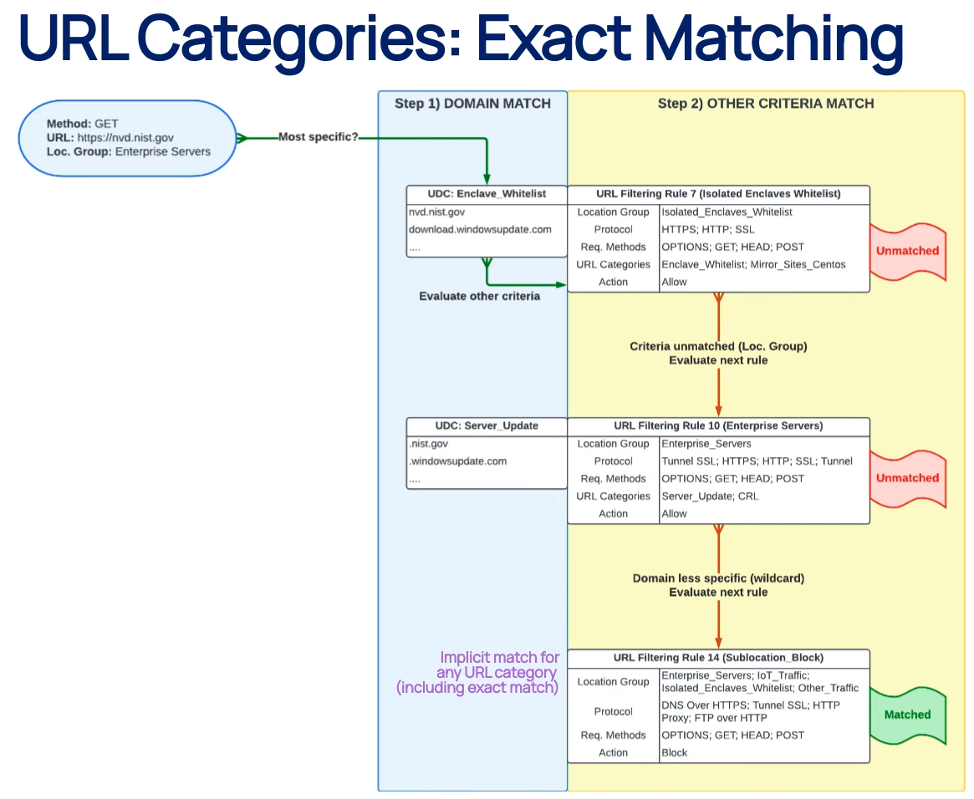
URL Categoryの判定例：Exact Matchingとルール順序
ZIA / URL MATCHING
Step 1：Domain Match
アクセス先URLをCustom URL Category / URL Categoryと照合し、より具体的な一致を優先します。
Step 2：Other Criteria Match
カテゴリが一致しても、Location Group / Protocol / Methodなどの条件が合わなければ次のルールへ進みます。
設計上のポイント
許可リスト、業務サイト、カテゴリ制御、Default Ruleの順番を明確にして誤ブロックを避けます。
URLカテゴリ制御はZIA側で説明
Zscaler ZIA / ZPA Filtering ｜ お客様向け説明資料
8

Slide 9
IP Filtering：ZIA Firewall Filteringで設定
ZIA / IP & PORT
ZIA Admin Portal > Policies > Access Control > Firewall > Firewall Filtering Policy
ZIA Admin Portal > Policies > Access Control > Firewall Filtering Policy
設定するもの
Policy
Rule Name
TSUSAN_IP_Port_Control
宛先IPアドレス、FQDN、国、Protocol、Port、Network Serviceなどで通信を制御します。
Objects
Source
Location / Source IP Group / User Group
Activation
Destination
Destination IP Group / FQDN / Country
Logs
Service
Website Filteringとの違い
TCP 80/443, DNS, RDP, SMB など
Action
Allow / Block
URLカテゴリやWebサイト分類はURL Filtering。IP/Port/Protocol中心の条件はFirewall Filteringです。
Logging
Firewall Insightsで確認
ツーサン様向け例
未承認クラウド、不要ポート、直接外部IP通信をBlockし、業務通信のみを許可します。
SAVE / ACTIVATE
IP / Portの制御はZIA Firewall Filteringで実施
Zscaler ZIA / ZPA Filtering ｜ お客様向け説明資料
9

Slide 10
Private Application：ZPA Application Segmentで定義
ZPA / PRIVATE ACCESS
ZPA Admin Portal > Policies > Access Control > Private Applications > Defined Application Segments
ZPA Admin Portal > Policies > Access Control > Private Applications > Defined Application Segments
Policy
Application Name
TSUSAN_Internal_CRM
Objects
Domain / IP
crm.internal.local / 10.10.20.0/24
Activation
Ports
TCP 443 / 8443
Logs
Server Group
Tokyo-DC-App-Connector
Access Policy
営業部 + 管理端末のみAllow
Default
それ以外はDeny
設定するもの
Private AppはFQDN/IP/Portでアプリとして定義し、ユーザー・グループ・端末条件でアクセスを許可します。
SAVE / ACTIVATE
効果：ユーザーはネットワーク全体ではなく、許可されたアプリのみに接続
Zscaler ZIA / ZPA Filtering ｜ お客様向け説明資料
10

Slide 11
Private Web App保護：ZPA AppProtectionでL7攻撃を検査
ZPA / APPPROTECTION
ZPA Admin Portal > Policies > Cybersecurity > Inline Security > Protection Policies > AppProtection
ZPA Admin Portal > Cybersecurity > Inline Security > Protection Policies > AppProtection
設定するもの
Policy
Rule Name
TSUSAN_CRM_AppProtection
Private Web Application向けのインライン検査を行い、HTTP/HTTPSリクエストの攻撃内容を検知します。
Objects
Applications
TSUSAN_Internal_CRM
Activation
Controls
Predefined OWASP / CVE / ThreatLabz
Logs
Methods
防御例
GET / POST / PUT など
Action
Inspect / Block / Log
SQL Injection、XSS、Command Injection、Path Traversal、既知CVEへの仮想パッチ。
Profile
SQLi, XSS, RCE, Path Traversal
URL Filteringとの違い
URLカテゴリ判定ではなく、Private Web Appに対するL7攻撃ペイロードの検査です。
SAVE / ACTIVATE
Private Web App攻撃対策はZPA AppProtection
Zscaler ZIA / ZPA Filtering ｜ お客様向け説明資料
11

Slide 12
ツーサン株式会社様 向け適用イメージ
USE CASE
業務前提
生命保険代理店として顧客情報、保険相談、契約関連情報を扱う想定で、公開Webと社内アプリを分けて保護します。
公開Web / SaaS
外部IP / Port
ZIA URL Filteringで、業務に必要な保険会社サイトを許可し、高リスクカテゴリを制御します。
ZIA Firewall Filteringで、未承認外部IPや不要なポートへの通信を制御します。
社内システム
社内Webアプリ攻撃
ZPAでCRM・契約管理・ファイル共有などをPrivate Appとして定義し、アクセスを最小化します。
ZPA AppProtectionでSQLi/XSS等を検査し、アプリ改修が難しい場合も前段で保護を追加します。
注：公開情報をもとにした適用イメージであり、実構成を断定するものではありません。
Zscaler ZIA / ZPA Filtering ｜ お客様向け説明資料
12

Slide 13
ツーサン株式会社様：制御対象と設定先
USE CASE MAP
対象
設定先
設定例
期待効果
tsusan.co.jp / 保険会社サイト
ZIA URL Filtering
Custom URL Category + Allow
業務Webを安定許可
ギャンブル / 成人 / 匿名化Proxy
ZIA URL Filtering
URL Category + Block / Caution
業務外・高リスクWebを抑止
未承認外部IP・業務外Port
ZIA Firewall Filtering
Destination IP Group + Block
IP/Portベースの通信を遮断
社内CRM / 契約管理
ZPA App Segment + Access Policy
営業部 + 管理端末のみAllow
Private Appを非公開化
社内Webアプリ攻撃
ZPA AppProtection
OWASP/CVE Controls
SQLi/XSS等を検査・ブロック
設定、適用対象、ログ確認をセットで運用することで、説明可能なゼロトラスト運用に近づけます。
Zscaler ZIA / ZPA Filtering ｜ お客様向け説明資料
13

Slide 14
設定前後の効果：ZIAで外向き通信を制御
BEFORE / AFTER
設定前
設定後
Website
Website
カテゴリ制御や許可リストがなく、業務外Webへのアクセスが残る。
ZIA URL FilteringでAllow / Block / Cautionを適用し、Web Logsで確認。
IP / Port
IP / Port
不要な宛先IPやポートへの通信を把握しづらい。
ZIA Firewall Filteringで宛先IP/Portを制御し、Firewall Logsで確認。
ZIAの目的：公開Web / 外部IP / Portの利用状況を可視化し、業務上必要な通信に絞る
Zscaler ZIA / ZPA Filtering ｜ お客様向け説明資料
14

Slide 15
設定前後の効果：ZPAで社内アプリを保護
BEFORE / AFTER
設定前
設定後
Private App
Private App
VPN的にネットワークへ入る構成では、横展開リスクが残る。
ZPA Access Policyでアプリ単位の許可に変更し、ZPA Logsで確認。
Web攻撃
Web攻撃
社内Webアプリへの攻撃内容をアプリ前段で検査しづらい。
ZPA AppProtectionでSQLi/XSS等を検査・ブロックし、AppProtection Logsで確認。
ZPAの目的：社内アプリをインターネットから隠し、必要なユーザーだけに最小権限で公開する
Zscaler ZIA / ZPA Filtering ｜ お客様向け説明資料
15

